Slide 1
CHÀO MỪNG CÁC EM
ĐẾN VỚI TIẾT HỌC HÔM NAY
TIẾT CÔNG NGHỆ
LỚP 3D
GV: ĐOÀN THỊ NGỌC HOA

Slide 2
Khởi động

Slide 3
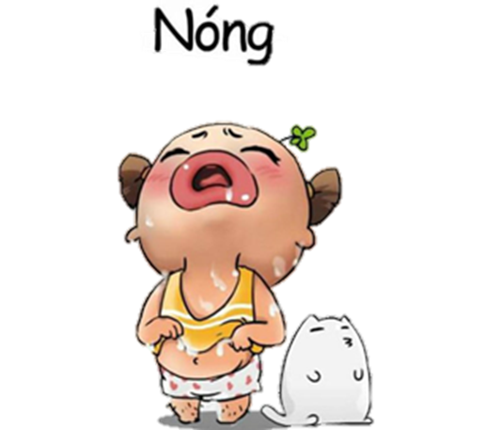
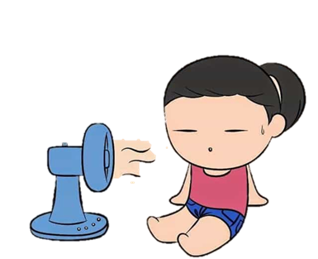
Nghe bài hát: đồ dùng bé yêu

Slide 4
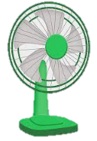
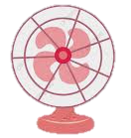
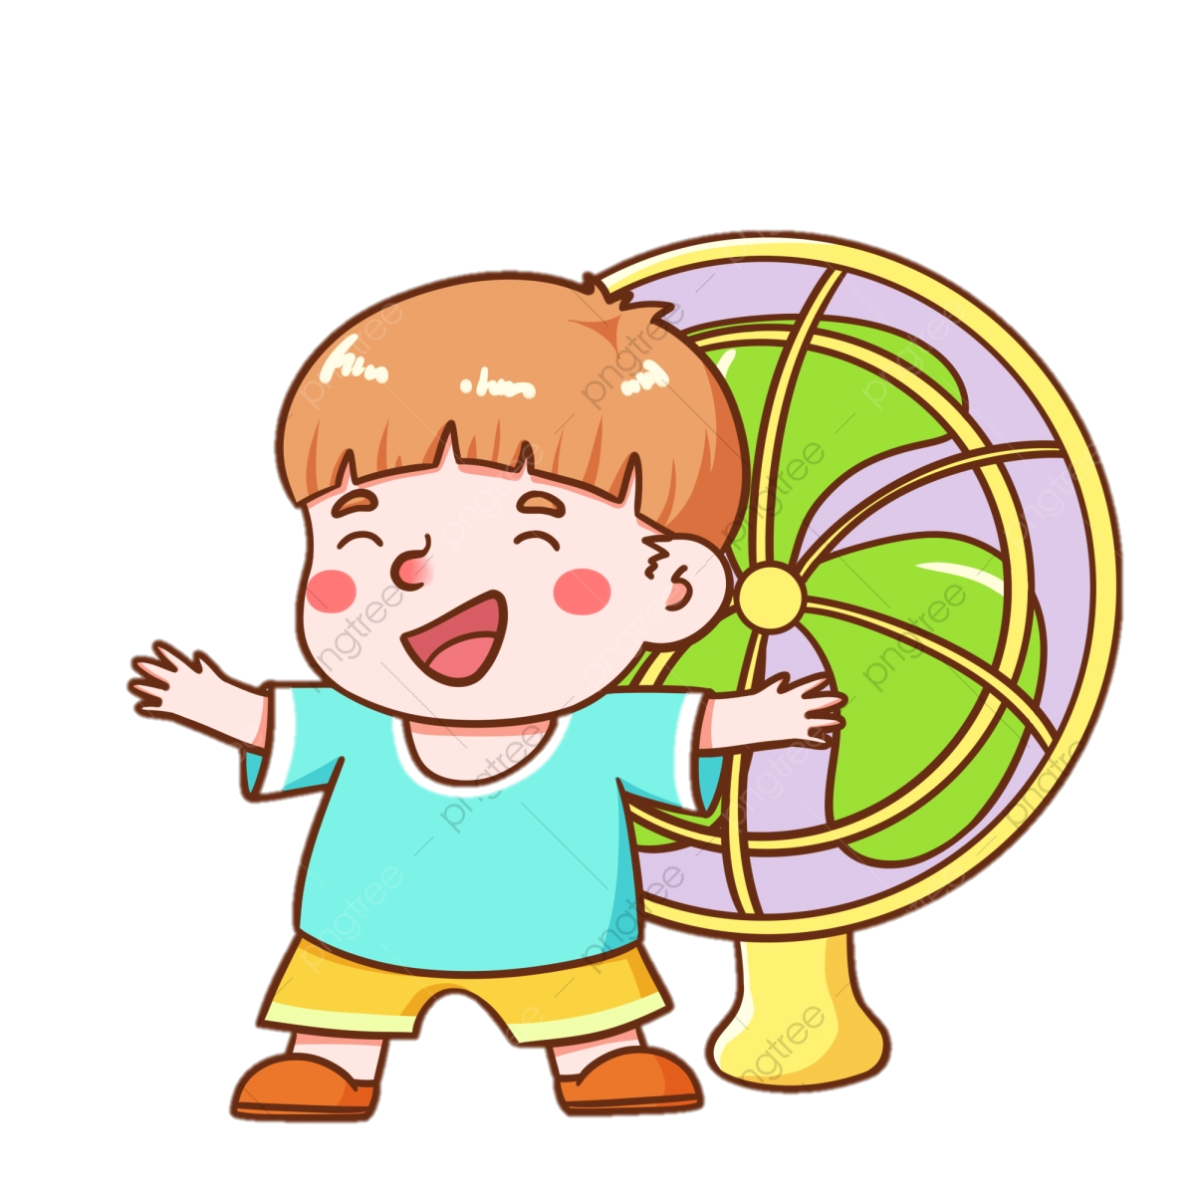
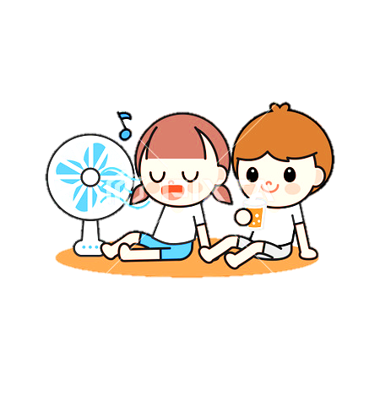
H
E
L
L
O
Thứ tư ngày 13 tháng 11 năm 2024
Công nghệ
Bài 3: Sử dụng quạt điện (tiết 4)

Slide 5
HÌNH THÀNH KIẾN THỨC MỚI

Slide 6
Hoạt động 1

Slide 7
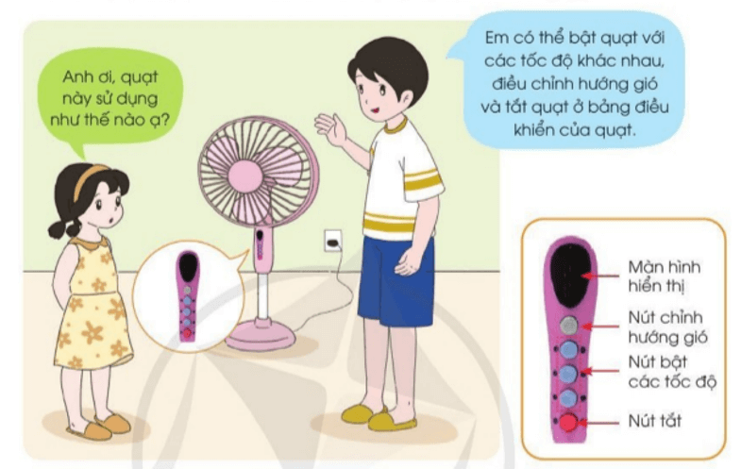
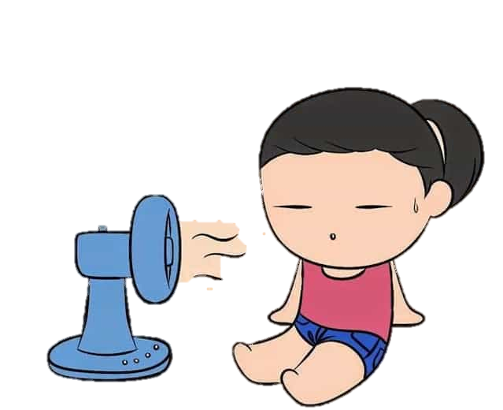
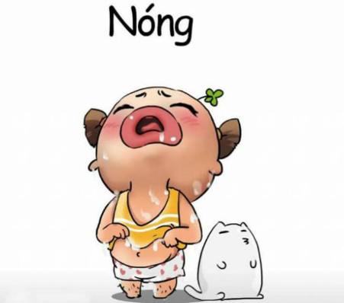
Khởi động

Slide 8
Khởi động
Hướng dẫn cách sử dụng quạt điện.

Slide 9
Hoạt động 2

Slide 10
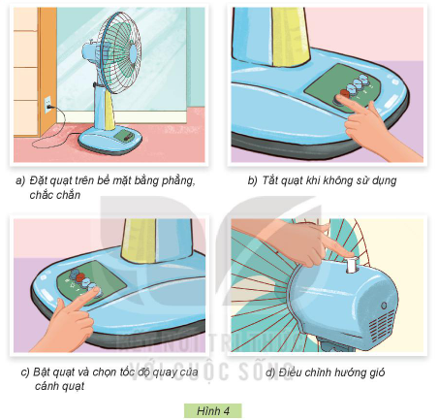
3. Sử dụng quạt điện đúng cách và an toàn
Em hãy sắp xếp các bước trong Hình 4 theo thứ tự hợp lí khi sử dụng quạt điện
Thảo luận nhóm

Slide 11
3. Sử dụng quạt điện đúng cách và an toàn
Em hãy sắp xếp các bước trong Hình 4 theo thứ tự hợp lí khi sử dụng quạt điện
Bước 1: Đặt quạt điện trên bề mặt bằng phẳng, chắc chắn (Hình a)
Bước 2: Bật quạt và chọn tốc độ quay của cánh quạt (Hình c)
Bước 3: Điều chỉnh hướng gió
(Hình d)
Bước 4: Tắt quạt khi không sử dụng
(Hình b)

Slide 12
Các bước sử dụng quạt điện là:
* Bước 1: Đặt quạt điện trên bề mặt bằng phẳng, chắc chắn.
* Bước 2: Bật quạt và chọn tốc độ quay của cánh quạt
* Bước 3: Điều chỉnh hướng gió
* Bước 4: Tắt quạt khi không sử dụng

Slide 13
Hoạt động 3

Slide 14
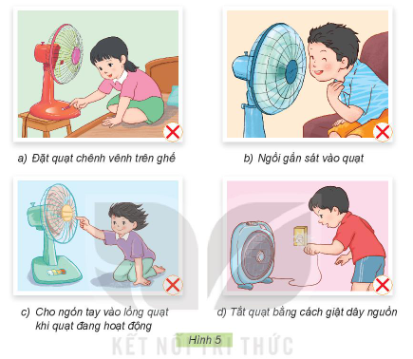
Em hãy cho biết tại sao các tình huống sử dụng quạt điện trong Hình 5 là mất an toàn?
Thảo luận nhóm

Slide 15
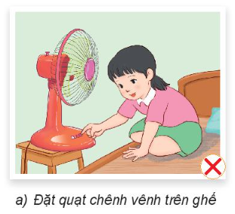
Các tình huống sử dụng quạt điện trong Hình 5 là mất an toàn vì:
Hình 2, a: Đặt quạt chênh vênh trên ghế rất dễ đổ quạt vào người.

Slide 16
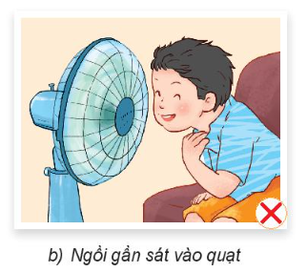
Các tình huống sử dụng quạt điện trong Hình 5 là mất an toàn vì:
Hình 3, b: Ngồi sát vào quạt khiến tóc bị cánh quạt cuốn vào, rất nguy hiểm

Slide 17
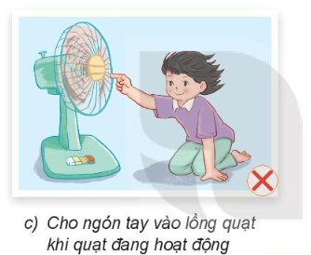
Các tình huống sử dụng quạt điện trong Hình 5 là mất an toàn vì:
Hình 1,c: Cho ngón tay hoặc đồ vật vào lồng quạt khi quạt đang hoạt động sẽ khiến cánh quạt kẹp tay, rất nguy hiểm.

Slide 18
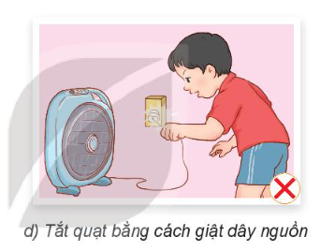
Các tình huống sử dụng quạt điện trong Hình 5 là mất an toàn vì:
Hình 4, d: Tắt quạt bằng cách giật dây nguồn là vi phạm an toàn khi sử dụng thiết bị điện. Quạt để gần các đồ vật dễ bị cuốn vào cánh quạt

Slide 19
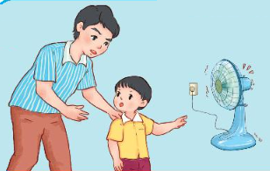
Khi sử dụng, nếu quạt điện phát ra tiếng kêu khác thường hoặc bị rung lắc, cần nhanh chóng tắt quạt và báo với người lớn để đảm bảo an toàn.

Slide 20
Vận dụng

Slide 21
Em hãy chia sẻ với bạn:
- Trong gia đình em có những loại quạt điện nào? Mỗi loại quạt được dùng ở đâu và trong trường hợp nào?
- Cách sử dụng quạt điện đúng cách và an toàn.

Slide 22
Em hãy chia sẻ với bạn:
- Trong gia đình em có những loại quạt điện nào? Mỗi loại quạt được dùng ở đâu và trong trường hợp nào?
- Cách sử dụng quạt điện đúng cách và an toàn.
Ví dụ
Gia đình em có quạt để bàn và quạt trần.
+ Quạt để bàn được đặt ở bàn học, dùng khi em học bài.
+ Quạt trần được treo ở phòng khách, dùng khi cả nhà ngồi xem ti vi hoặc chơi cùng nhau.

Slide 23
Củng cố
Dặn dò

